Slide 1


Slide 2


Làm việc với Git
CHAINOS SOLUTION JSC
Chainos Solution
12/10/2018

Slide 3
CHAINOS SOLUTION JSC
Nội dung
1
Git là gì?
2
Một số khái niệm cơ bản trong Git
3
Git flow - luồng hoạt động của Git
4
Một số lưu ý khi sử dụng Git
5
Tham khảo

Slide 4
CHAINOS SOLUTION JSC
Git là gì?
Git là công cụ giúp quản lý source code được tổ chức theo dạng dữ liệu phân tán (distributed)
Git cho phép đồng bộ source code của nhóm làm việc chung với nhau lên 1 server (remote)
Hỗ trợ các thao tác kiểm tra source code của dev trong quá trình làm việc (Diff, Check modifications, ShowLog, …)

Slide 5
CHAINOS SOLUTION JSC
Một số khái niệm cơ bản trong Git
Repository (repo): là nơi chứa source code.
Remote repository: là repo để chia sẻ giữa nhiều người, được lưu trữ trên server.
Local repository: là repo trên máy local.
Working copy: vùng làm việc trên máy local.
Branch: là nhánh trong repo, các hoạt động trên mỗi branch không gây ảnh hưởng lên branch khác nên có thể tiến hành nhiều thay đổi đồng thời trong cùng 1 repo.

Slide 6
CHAINOS SOLUTION JSC
Một số khái niệm cơ bản trong Git
Pull: cập nhật từ server vào thư mục đang làm việc (working copy) (git pull)
Fetch: Đồng bộ thay đổi mới nhất từ server (remote repo) về local (local repo) ( git fetch)
Commit: Lưu các thay đổi từ thư mục đang làm việc (working copy) vào local (local repo)
Push: Cập nhật các thay đổi từ local (local repo) lên server (remote repo)

Slide 7
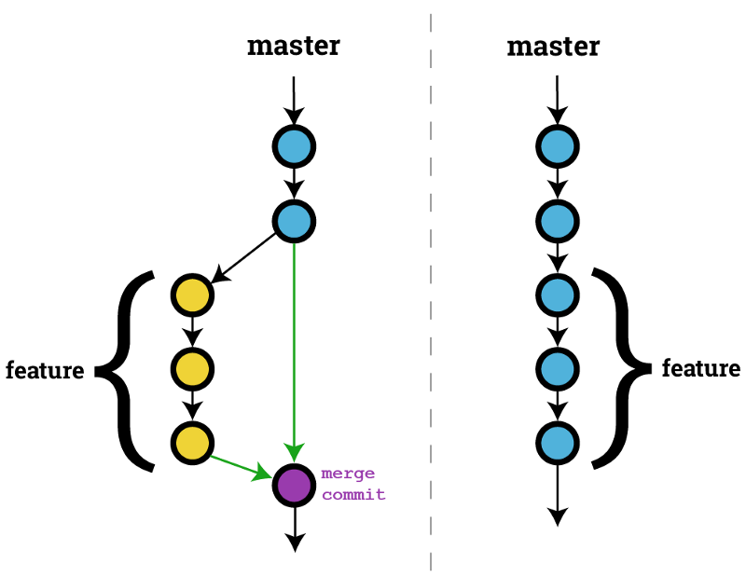
CHAINOS SOLUTION JSC
Một số khái niệm cơ bản trong Git
Merge/Rebase: Tích hợp thay đổi từ một nhánh vào một nhánh khác

Slide 8

CHAINOS SOLUTION JSC
Git flow -
Luồng hoạt động của Git
Git hoạt động dựa trên cơ chế phân nhánh

Slide 9
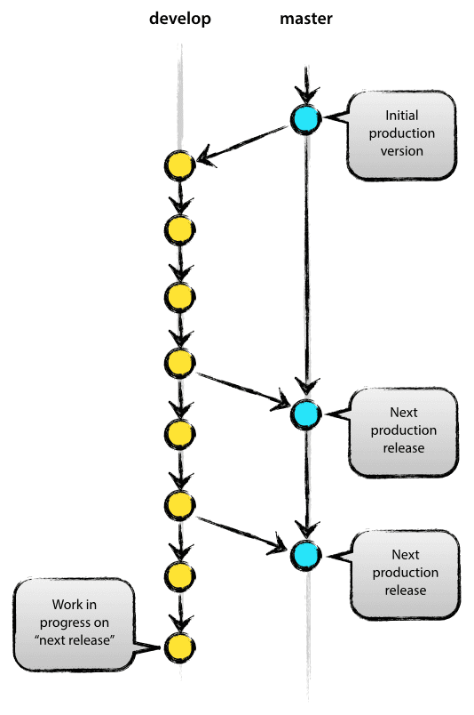
CHAINOS SOLUTION JSC
Git flow - Luồng hoạt động của Git
Các branch chính:
master: được sinh ra sau lần commit đầu tiên, là nhánh chính với HEAD phản ánh trạng thái production-ready.
develop: được tách từ nhánh master, là nhánh chính với HEAD phản ánh trạng thái thay đổi mới nhất của source code

Slide 10
CHAINOS SOLUTION JSC
Git flow - Luồng hoạt động của Git
Khi source code trên nhánh develop hoàn thành việc phát triển cho feature nào đó và sẵn sàng để release thì sẽ được merge sang nhánh master

Slide 11
CHAINOS SOLUTION JSC
Git flow - Luồng hoạt động của Git
Các branch phụ
Feature branches
Release branches
Hotfix branches

Slide 12
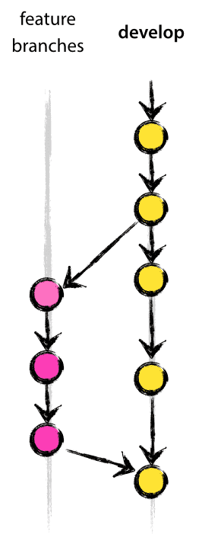
CHAINOS SOLUTION JSC
Git flow - Luồng hoạt động của Git
Các branch phụ
Feature branches
Được tách từ branch develop khi cần phát triển feature mới
Được merge vào develop khi việc phát triển feature kết thúc

Slide 13
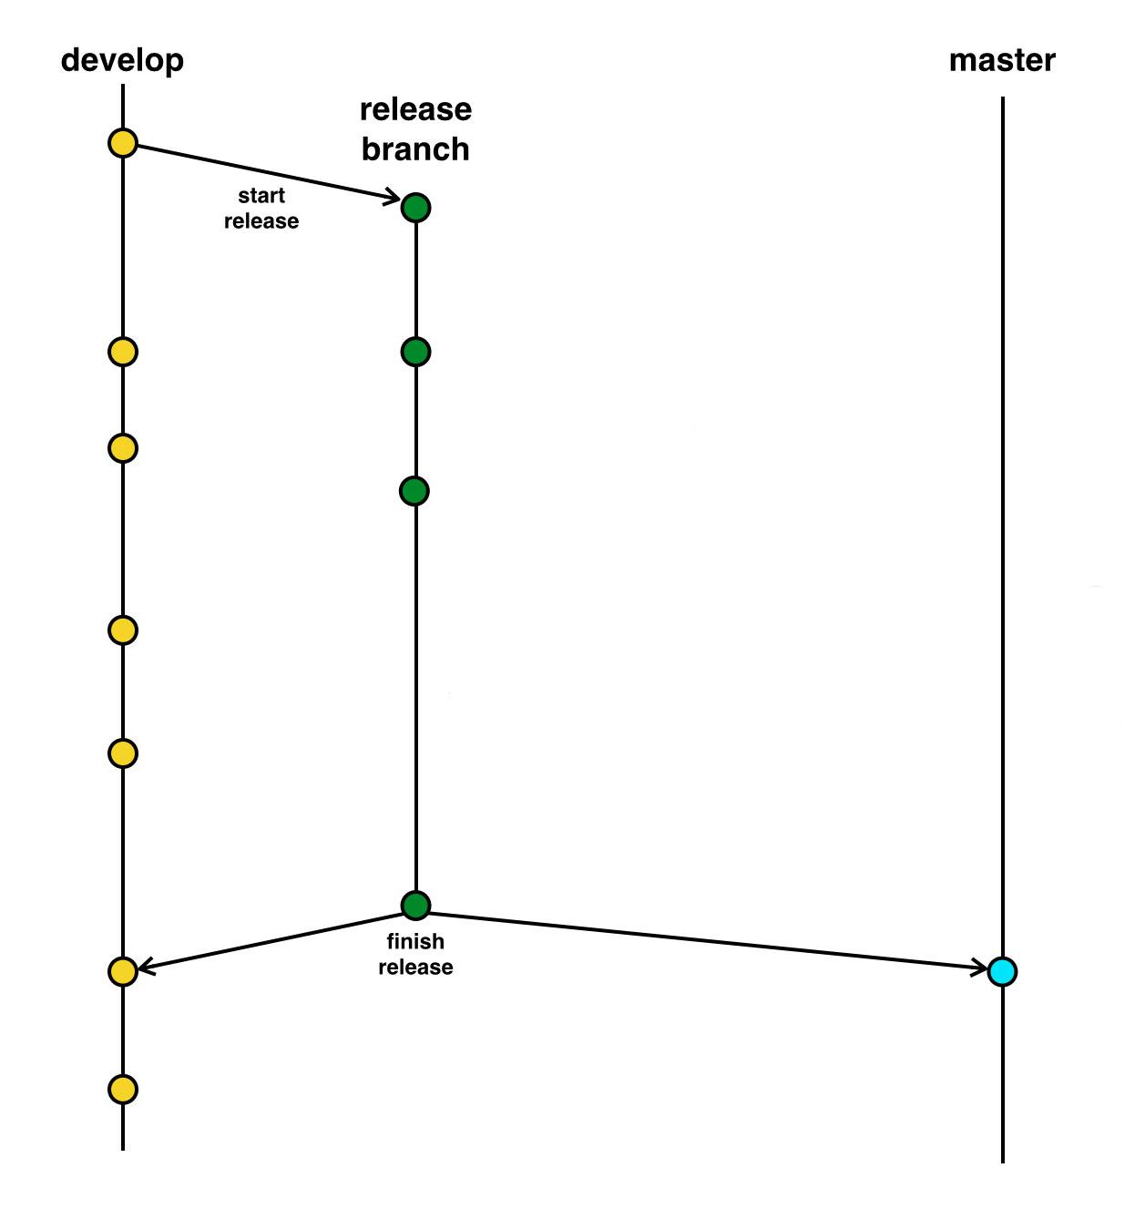
CHAINOS SOLUTION JSC
Git flow - Luồng hoạt động của Git
Các branch phụ
Release branches
Được tách từ branch develop khi chuẩn bị release bản production mới
Được merge vào master và develop khi việc release hoàn thành
Có thể thực hiện fix bug trên branch này nhưng ko được phép code thêm tính năng mới

Slide 14
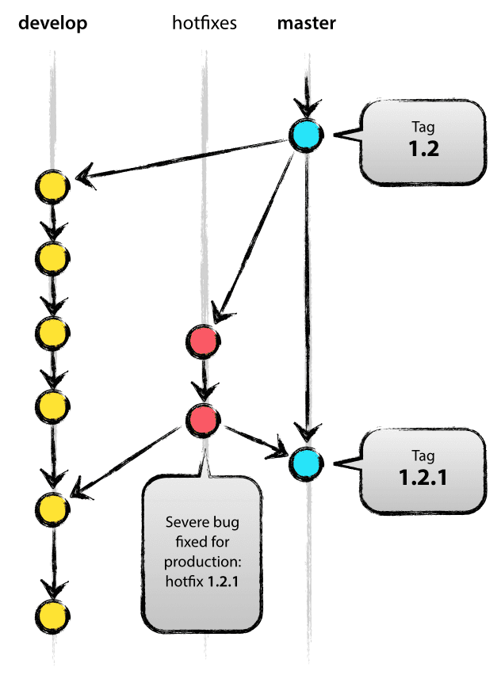
CHAINOS SOLUTION JSC
Git flow - Luồng hoạt động của Git
Các branch phụ
Hotfix branches
Tách từ branch master khi có bug phát sinh trên bản production cần fix gấp
Khi fix xong phải merge vào master, đồng thời phải merge vào develop để tránh lỗi xảy ra trong các lần release tiếp theo
Trường hợp đang tồn tại một release branch thì phải merge hotfix vào release branch thay cho develop

Slide 15
CHAINOS SOLUTION JSC
Một số lưu ý khi sử dụng Git
Phân biệt git pull/git fetch
git pull: cập nhật thay đổi của branch đang checkout và merge thay đổi vào working copy
git fetch: cập nhật thay đổi của tất cả các branch trên Git Repository nhưng không thực hiện merge thay đổi vào local

Slide 16
CHAINOS SOLUTION JSC
Một số lưu ý khi sử dụng Git
Phân biệt git rebase/git merge
Khi sử dụng rebase thì tất cả các change trên nhánh feature được copy và đưa lên master theo đúng thứ tự, do đó nên trên cây của master có thể thấy được tất cả các commit trên feature branch thay vì 1 merge commit duy nhất so với cách merge.

Slide 17
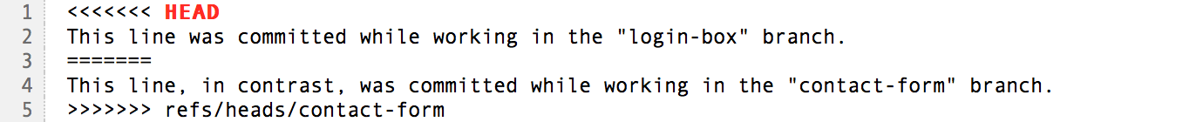
CHAINOS SOLUTION JSC
Một số lưu ý khi sử dụng Git
Xử lý conflict

Slide 18
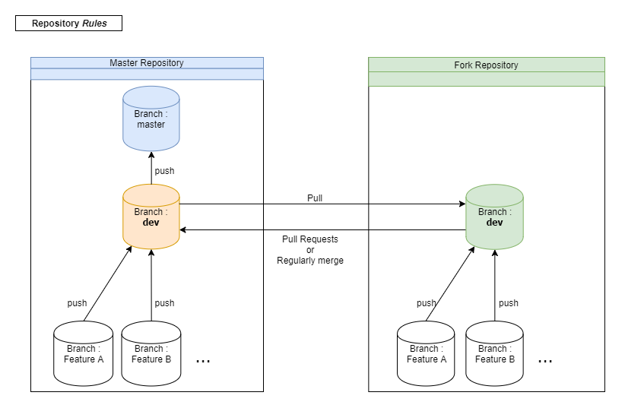
CHAINOS SOLUTION JSC
Một số lưu ý khi sử dụng Git
Làm việc với 2 Repo trong cùng 1 project

Slide 19
CHAINOS SOLUTION JSC
Tham khảo
Git tutorial
Công cụ
https://githowto.com/
https://www.codecademy.com/learn/learn-git
https://git-scm.com/doc
https://www.syntevo.com/smartgit/
https://www.codecademy.com/learn/learn-git

Slide 20

CHAINOS SOLUTION JSC

